Slide 1
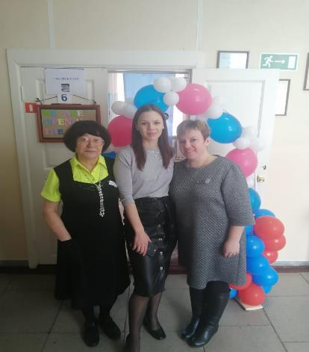
Отчет о проведении декады ИНЯЗ 20 января - 4 февраля 2020
«Кухни стран изучаемых языков»

Slide 2
Цель декады
Повышение интереса к изучению иностранных языков;
Знакомство обучающихся с культурой питания в странах изучаемого языка;
Развитие активности детей во время декады.

Slide 3
Анализ
проведенных мероприятий позволяет сделать вывод,
* что учителя достигли цели при проведении мероприятий декады.
* активность проявляли учащиеся 1-9 классов.
* меньшая активность обучающихся 11 класса.

Slide 4
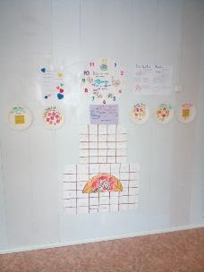
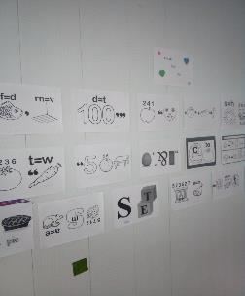
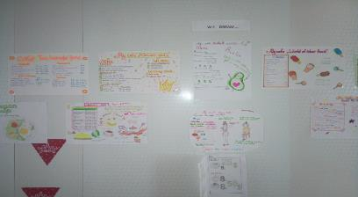
Оформление декады

Slide 5
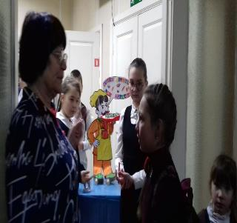
Во время декады были проведены следующие мероприятия:
20 января понедельник –
Открытие декады:
1.Акция утренняя:
«5 слов по теме назови,
жетон получи!
2.Демонстрация видео о еде
стран изучаемого языка
3.Игры на перемене
«Суета на кухне»
4.Акция «Постер принеси –
бонус получи».

Slide 6
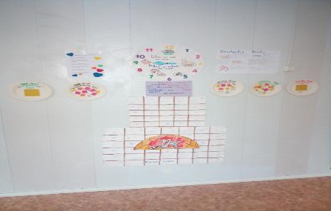
21 января
«Всемирный праздник
«День дружеских обниманий»
Акция-опрос «Что ты любишь ли есть?»
Игры «Суета на кухне»

Slide 7
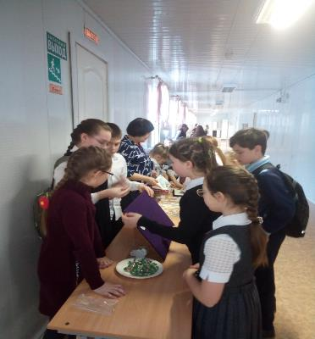
22 января
1. Акция «Знаешь ли ты национальную еду англо- немецко-
говорящих стран».
2.Игры
«Суета на кухне».

Slide 8
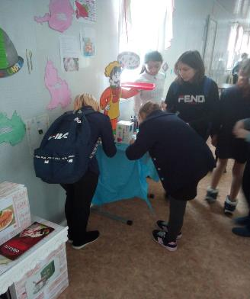
23 января
«День русской кухни».
1.Акция «Какую русскую еду ты
любишь?»
2.Подвижные игры
на переменах.

Slide 9
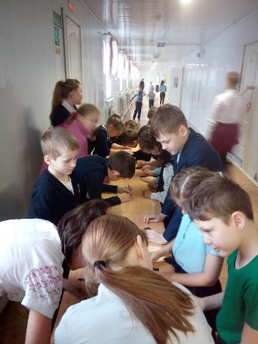
24 января
1. Кукольный театр. Сценки «В кафе»
2. Демонстрация
видео о еде.
3.Игры «Суета
на кухне»

Slide 10
27 января
День рецептов. Творческий конкурс «Придумай свой рецепт и назови его по-английски и
по-немецки».
Игры «Суета
на кухне»

Slide 11
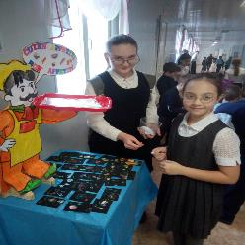
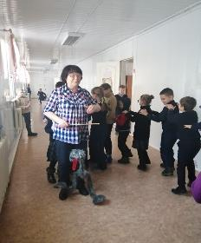
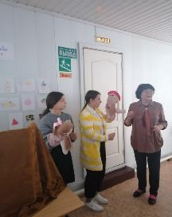
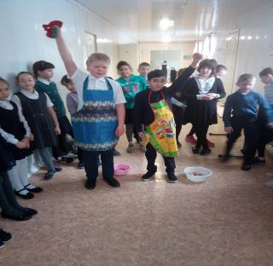
Подвижные, настольные игры проводились каждый день.

Slide 12
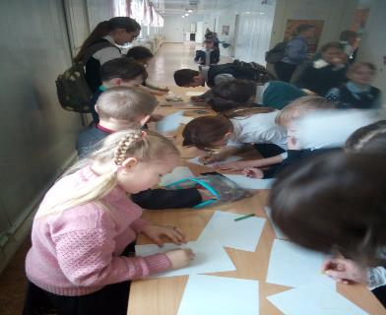
28 января
1.День здоровой сбалансированной пищи. Акция – опрос «Что такое здоровая пища?»
2. Конкурс – игра
на знание лексики
по теме «ЕДА».
3.Изучение стиха-
песни про овощи.

Slide 13
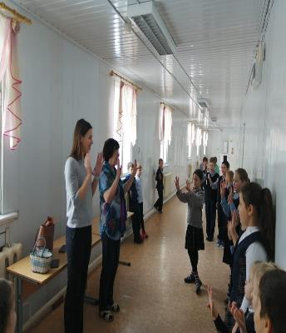
29 января
1.Оформление листа участия в декаде для выявления активистов декады.
2. Изучение
песен на перемене.

Slide 14
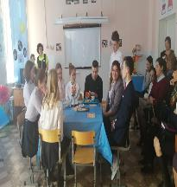
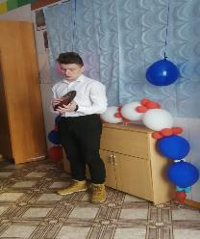
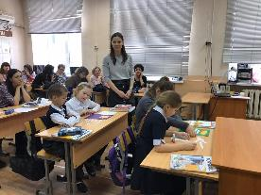
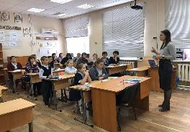
30 января
1.Проведение районного семинара для учителей иностранного языка.
3б «Давайте напечем блинов» Лобанова М.В.
2. 10 кл. Урок ролевая
игра «Мы открываем
кафе» Решетникова З.Б.

Slide 15
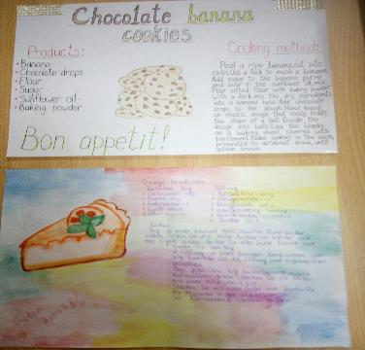
1.Подведение итога конкурса постеров. Лучшими признаны
работы Куприяновой Юлии, 11 класс, Соколовой Дарьи и Плехановой Юлии, 10 класс

Slide 16
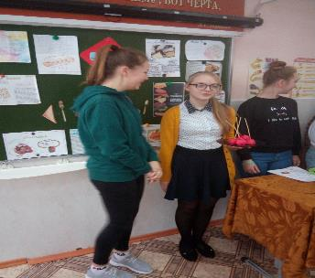
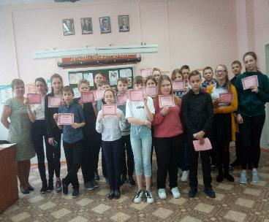
5 Февраля
Закрытие декады. «Праздник национальных кухонь»
Вручение призов и сертификатов за активное участие в декаде.

